Slide 1
棋盤格
組長：陳逸倫
組員：陳巍中、陳逸倫、蔡岳峻、林佳真、王建皓
指導老師：陳同孝 教授

Slide 2
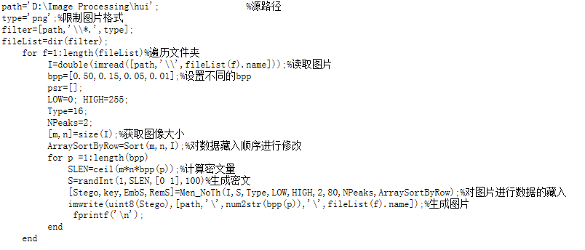
Main

Slide 3
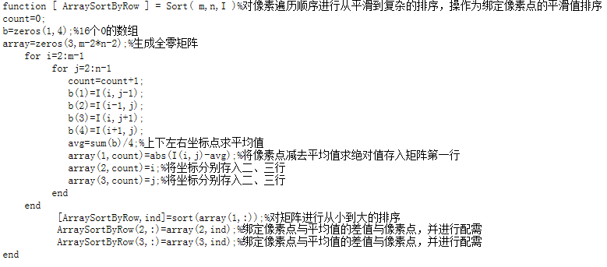
Sort

Slide 4
Main

Slide 5
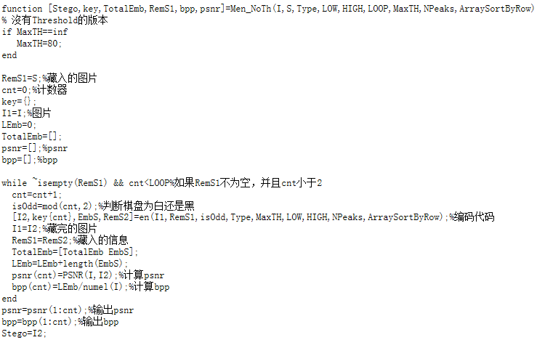

Slide 6
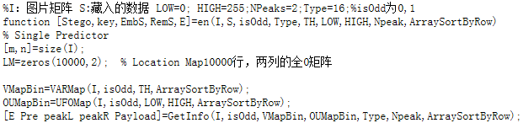
Encode

Slide 7
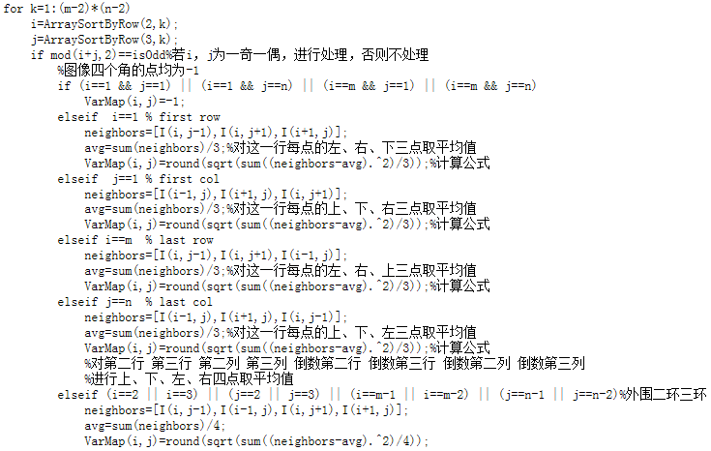
Encode – VARMap
Notes:
排除過於複雜的像素位址

Slide 8
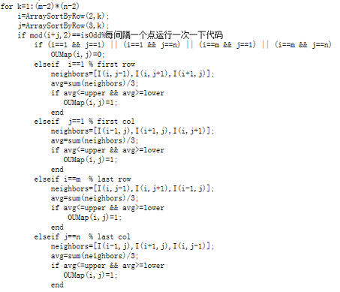
Encode – UFOMap

Slide 10
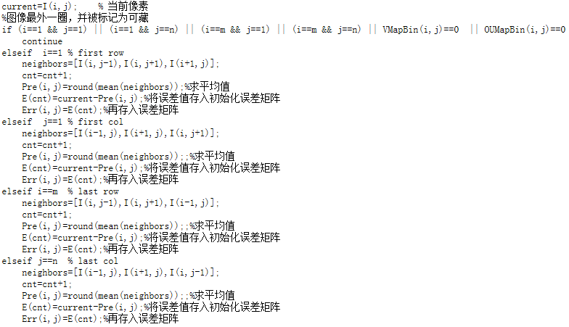
1 |  |  | 2
3 |  |  | 4

Slide 11
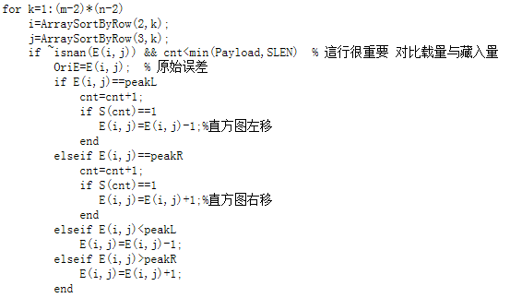
Encode

Slide 12
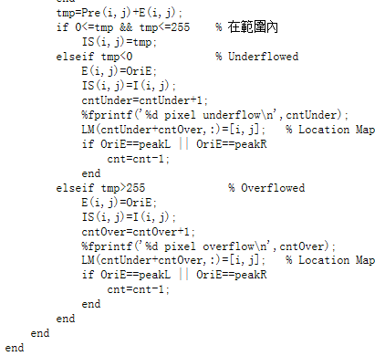
Encode

